Slide 1

Plateforme de Data-Driven Pricing & Recommandation
Teranga Market — e-commerce électronique & accessoires
Master 2 Big Data — ISM · Gestion de Projet Data & E-Business
P1 Pauline CISSE · P2 Luc-Yvan NZEE EVOUNDZA · P3 Nihad TRAORE · P4 Sona KOULIBALY
Août 2026
Notes:
Bonjour, nous présentons la plateforme data-driven conçue pour Teranga Market : prévision, pricing et recommandation, de la donnée jusqu'à la décision.

Slide 2
Le problème
Teranga Market : 33,6 Md FCFA de CA, mais trois freins directs à la marge et à la fidélisation.
Prix fixes
Ruptures & surstock
Catalogue mal exploité
Les prix ne s'adaptent ni à la demande ni à l'élasticité — de la marge est laissée sur la table.
17,2 Md FCFA de stock immobilisé : ruptures sur les produits populaires, surstock ailleurs.
Un catalogue trop large où le client trouve difficilement les bons produits — panier moyen faible.
Notes:
Trois problèmes concrets : prix fixes, mauvaise gestion des stocks (17,2 Md immobilisés), et catalogue mal exploité.

Slide 3
Nos objectifs (SMART)
Quatre cibles mesurables à 6 mois.
+8 %
−20 %
+15 %
−10 %
Marge brute
(pricing)
Ruptures de stock
(prévision)
Conversion
(recommandation)
Attrition client
(churn)
Notes:
Objectifs SMART : +8% de marge, -20% de ruptures, +15% de conversion, -10% de churn.

Slide 4
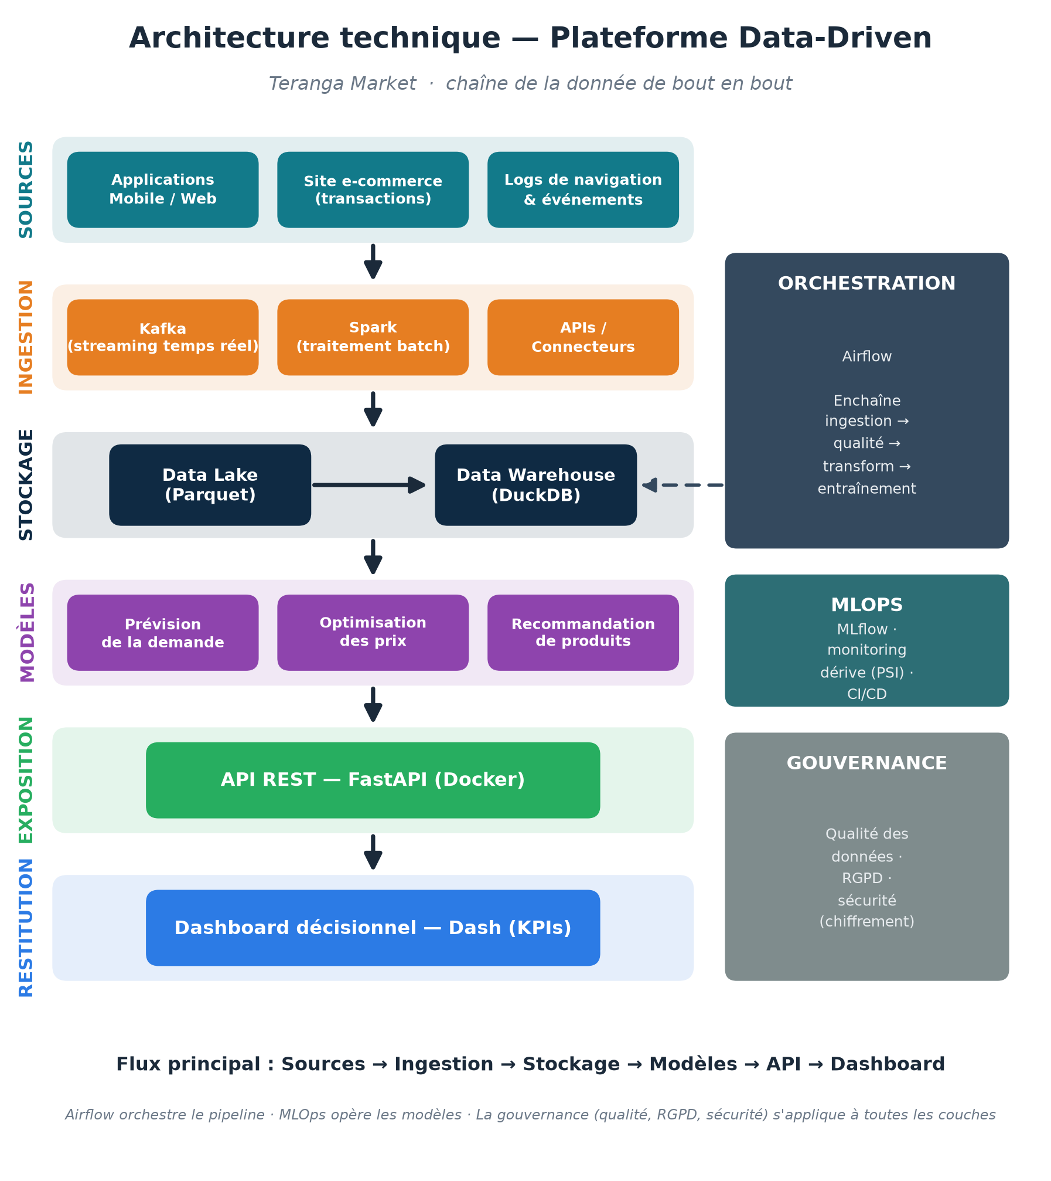
Une chaîne de la donnée de bout en bout
Sources — apps, site, logs de navigation Ingestion — Kafka (streaming), Spark (batch) Stockage — Data Lake (Parquet) + Warehouse (DuckDB) Modèles — prévision, pricing, recommandation Exposition — API REST (FastAPI, Docker) Restitution — dashboard décisionnel (Dash) Transversal — Airflow, MLOps (MLflow, PSI, CI/CD), gouvernance / RGPD
Notes:
L'architecture en 6 couches : des sources jusqu'au dashboard, avec Airflow, le MLOps et la gouvernance en transversal.

Slide 5
Les données
Jeu synthétique, reproductible (graine 42), 12 mois — modèle en étoile, 5 tables.
500
10 000
100 000
1 000 000
produits
(7 catégories)
clients
ventes
événements
de navigation
Qualité des données validée : 21 contrôles sur 21 (intégrité référentielle, cohérence temporelle).
Notes:
Un jeu 100% synthétique et reproductible : 500 produits, 10 000 clients, 100 000 ventes, 1 M d'événements. Qualité : 21/21.

Slide 6
Modèle 1 — Prévision de la demande
Prophet, demande quotidienne par catégorie. Baseline naïve → Prophet → Prophet enrichi de l'effet promotions. Sert directement à anticiper les stocks.
−43 %
d'erreur vs baseline
Notes:
Prophet réduit l'erreur de 34%, et l'ajout des promotions la porte à -43% au total. C'est ce qui alimente la couverture de stock.

Slide 7
Modèle 2 — Optimisation des prix
Élasticité-prix estimée via les promotions (≈ −2,5). Le prix optimal maximise la marge produit par produit.
+14 %
→
+3,8 %
de prix recommandé
(vs prix actuels)
de marge
Nuance : élasticité quasi homogène entre catégories (données synthétiques) — sur données réelles, plus de différenciation.
Notes:
On estime l'élasticité (~ -2,5) et on calcule le prix optimal : +14% de prix se traduit par +3,8% de marge.

Slide 8
Modèle 3 — Recommandation
Hybride : produits similaires (attributs) + achetés ensemble (collaboratif). Évaluation Recall@5.
Résultat honnête
Sur ce jeu synthétique, rien ne bat la popularité (~6,9 %) ; le collaboratif l'égale (~6,8 %), soit ~7× le hasard.
La valeur = personnalisation & diversité, à valider par A/B test.
Notes:
On assume un résultat honnête : la popularité est une baseline forte. La reco apporte de la personnalisation, à confirmer par A/B test.

Slide 9
De la donnée à la décision : mise en production
API
Dashboard
MLOps
FastAPI dockerisée, 5 endpoints : prix dynamique, recommandations, historique client.
« Cockpit Décisionnel » (Dash) — 11 sections : KPIs, prix, prévision, couverture de stock, reco en direct…
MLflow + monitoring de dérive (PSI) + CI/CD (7 tests). Dépôt Git public auto-suffisant.
Notes:
Les modèles sont rendus utilisables (API), visibles (dashboard 11 sections) et surveillés (MLOps).

Slide 10
La valeur business
Scénario prudent, bénéfice potentiel en régime établi.
≈ 635 M
~1 300 %
< qq mois
FCFA / an de bénéfice potentiel
ROI sur 3 ans
retour sur investissement
Coûts : ~27 M FCFA (setup) + ~36 M FCFA/an. Leviers : pricing 250 M · reco 135 M · surstock 250 M (+ ~1,72 Md de capital libéré).
Notes:
635 M/an de bénéfice potentiel pour 36 M/an de coûts : ROI très favorable. Ce sont des montants en régime établi, atteints progressivement.

Slide 11
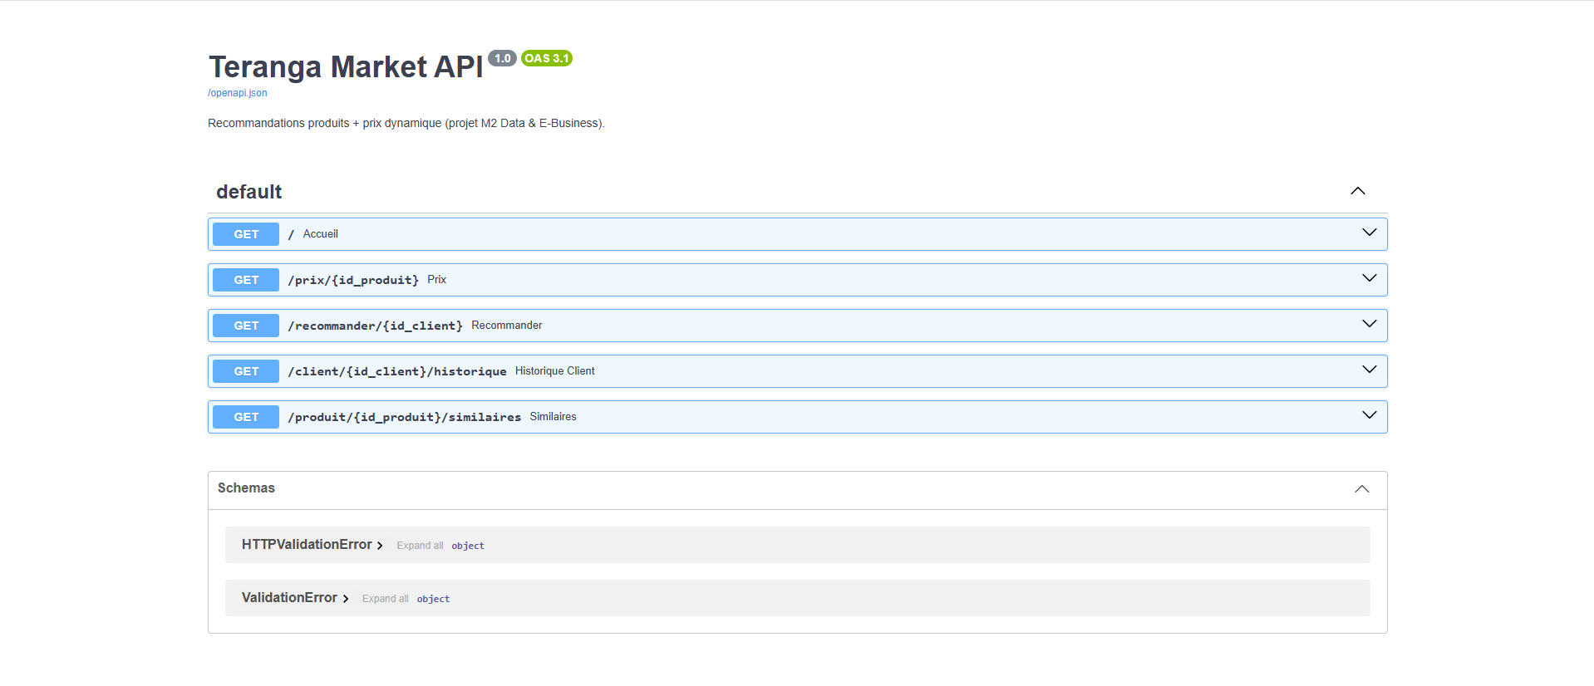
Accès en ligne — testez le projet
Déployé sur Render : dashboard et API accessibles directement, sans rien installer.
Dashboard décisionnel
https://teranga-dashboard.onrender.com
API — documentation Swagger
https://teranga-api-8qnb.onrender.com/docs
L'API en ligne (Swagger)
1ère ouverture ~30-60 s (réveil du service gratuit). · Pipeline (Airflow) et MLflow : exécutables en local → captures ci-après.
Notes:
Le projet est déployé : dashboard + API cliquables. Sans démo live, le prof teste tout via ces 2 liens. Airflow et MLflow restent en local (captures suivantes). Démo dashboard : KPIs → simulateur de prix → couverture de stock → reco en direct.

Slide 12
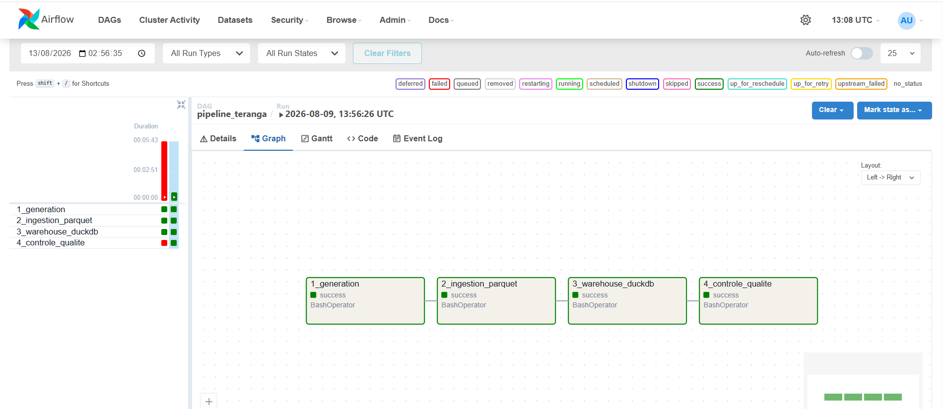
Pipeline de données — Airflow
DAG « pipeline_teranga » : génération → ingestion Parquet → warehouse DuckDB → contrôle qualité — toutes les étapes en succès.
Notes:
Pipeline orchestré par Airflow (Docker). Les 4 tâches s'enchaînent, toutes en succès. Exécutable en local.

Slide 13
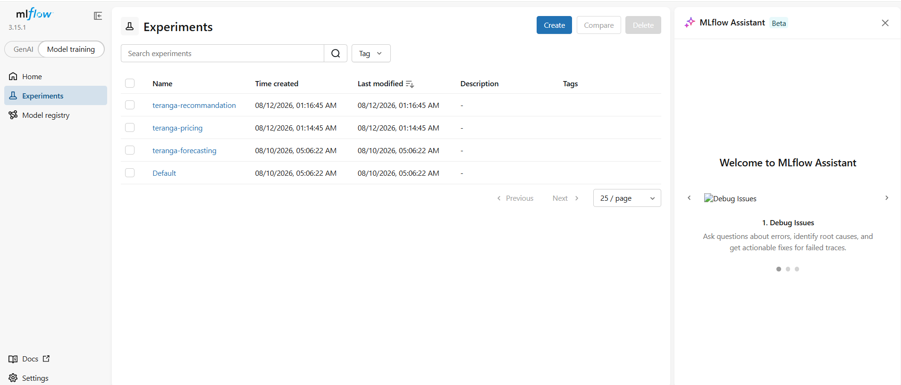
MLOps — suivi des modèles (MLflow)
Trois expériences suivies dans MLflow : forecasting, pricing, recommandation (paramètres + métriques historisés).
Notes:
MLflow trace chaque modèle : paramètres, métriques, versions — le cœur du MLOps (reproductibilité, suivi). Exécutable en local via mlflow ui.

Slide 14
Conclusion & recommandations
Une chaîne fonctionnelle de bout en bout — des données brutes à des décisions chiffrées.
Trois modèles évalués face à des baselines + une valeur business démontrée.
Recommandation : GO, en déploiement progressif (pricing → prévision → reco après A/B test), avec monitoring continu.
Perspectives : A/B testing, pricing temps réel, modélisation CLTV / churn.
Notes:
En conclusion : la chaîne marche de bout en bout, la valeur est démontrée, on recommande un déploiement progressif.

Slide 15
Merci
Questions ?
Teranga Market — Master 2 Big Data, ISM
Notes:
Merci — nous sommes prêts pour vos questions.

